Slide 1
Retina kan damarlarını çıkarmak için eşikleme temelli morfolojik bir yöntem
Emirhan Erdal 02205076041

Slide 2
Giriş
Diyabete bağlı retina bozuklukları kişilerde körlüğe
sebep olan ve Diyabetik Retinopati (DR) olarak adlandırılan
en önemli hastalıklardan biridir. Bu hastalığın erken teşhis
edilmesi, kişilerde görme yetisinin kaybolmaması açısından
önemlidir. DR hastalığının erken ve doğru teşhis edilmesi
için retina damarlarının doğru bir şekilde bölütlenmesi
gerekir. Retina görüntülerinin tespit edilmesi için bilgisayar
destekli sistemler geliştirilmiştir. Bu sistemler yenilikçi
yöntemler kullanarak sürekli geliştirilmektedir

Slide 3
Literatürde retina damar bölütleme işlemi işin geleneksel yöntemler ve son zamanlarda popüler hale gelen derin öğrenme yöntemleri önerilmiştir. Derin öğrenme yöntemleri ile retina damar bölütleme sistemlerinin geliştirilmesi daha sağlam sonuçlar verir ancak donanım bağlılığı gerektirir. Ancak geleneksel yöntemler olarak adlandırılan denetimli/denetimsiz öğrenme yöntemleri , morfolojik yöntemler, uyum süzgeci gibi yöntemler daha hızlı ve daha anlaşılabilir yöntemlerdir.

Slide 4
Materyal Ve Metot
Bu bölüm, önerilen yöntemin arkasındaki ilgili teorik materyal ve metotların kısa bir incelemesini içerir. İlgili her çalışma sonraki alt bölümlerde detaylandırılmıştır. 2.1 Morfolojik işlemler Morfolojik işlemlerin temel amacı, görüntünün temel özelliklerini korumak ve görüntüyü basitleştirmektir. Bu çalışmada, üst-şapka ve alt-şapka dönüşümleri kan damarlarına belirginlik kazandırmak için kullanılır. Üst şapka dönüşümü, bir giriş görüntüsüne morfolojik açma işlemi uygulandıktan sonra uygulama sonucunun orijinal giriş görüntüsünden çıkarılması işlemidir. Bu işlemin matematiksel ifadesi Denklem (1)’de verilmiştir. Alt-şapka dönüşümü, bir giriş görüntüsüne morfolojik bir kapama işlemi uygulandıktan sonra uygulama sonucunun orijinal giriş görüntüsünden çıkarılması işlemidir. Bu işlemin matematiksel ifadesi Denklem (2)’de verilmiştir. T (g) g (g SE) hat   □ (1) B g g SE g hat( )  ( • )  (2) Burada, □ operatörü morfolojik açma işlemini, • operatörü ise morfolojik kapama işlemini temsil etmektedir. SE parametresi ise, bir yapı elemanıdır. Bu çalışmada, açılma operatörü için 21x21’lik bir disk yapı elemanı, alt ve üst şapka dönüşümleri için ise uzunluğu 21 olan bir çizgi yapı elemanı kullanılmıştır. Denklem (1) 'e göre, açma operatörü görüntünün arka planına etki ettiğinden, üst-şapka dönüşümünün görüntünün arka planını çıkarması beklenir. Bu dönüşüm, yüksek geçirgen bir filtre gibi davranır ve görüntünün maskeden daha küçük olan parlak alanlarını çıkarır. Denklem (2) 'ye göre, alt-şapka dönüşümü görüntünün arka planını etkiler ve görüntünün arka plandaki maskeden daha küçük olan bazı karanlık alanları üzerinde etkili olur. Parlak alanları (açma operatörünün sonuçları) görüntüye eklemek ve karanlık alanları (kapama operatörünün sonuçları) görüntüden çıkarmak mümkündür.

Slide 5
Materyal Ve Metot
Sonuç olarak, aydınlık ve karanlık alanlar arasındaki kontrastta bir iyileşme olacaktır. 2.2 Eşikleme yöntemleri Görüntü eşikleme sadeliği ve sağlamlığı nedeni ile en sık kullanılan görüntü bölütleme yöntemlerinden biridir. Eşikleme işlemi, gri ölçekli bir görünün yoğunluk seviyesine göre sınıflara ayrıldığı bir işlemdir. Bu sınıflandırma işlemi için tanımlanmış kurallara uygun bir eşik değeri seçmek gerekir. Bu çalışmada kullanılan eşikleme yöntemleri şöyledir; 2.2.1 Çok seviyeli eşikleme Gri ölçekli görüntüyü birkaç farklı bölgeye ayırabilen bir işlemdir [18]. Bu işleme ait uyulması gereken kural Denklem (3)’de matematiksel olarak ifade edilmiştir

Slide 6
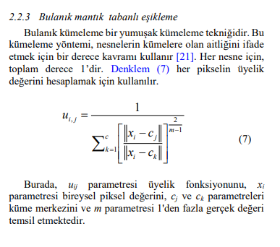
Bulanık Mantık Tabanlı Eşikleme

Slide 7
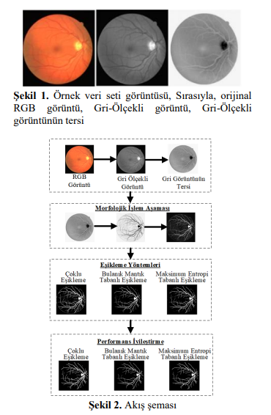
Kullanılan yöntem
Önerilen yöntemde, veri setinde bulunan fundus görüntülerine ait damarların bölütlenmesi sağlanmıştır. Öncelikle, veri setinde bulunan görüntüler RGB renk uzayından gri ölçekli görüntülere dönüştürülür. Gri ölçekli görüntülerin tersi üzerinde önerilen sistem uygulanır. Şekil 1’de veri setine ait bir görüntü ve bu görüntüye ait gri ölçekli görüntü ile gri ölçekli görüntünün tersi verilmiştir. Önerilen sistemin genel yapısı ise Şekil 2’de verildiği gibidir

Slide 8
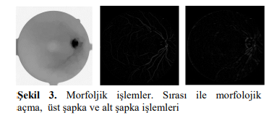
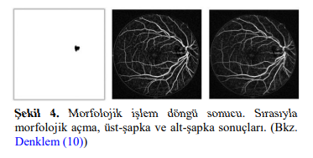
Morfolojik işlemler
Retina kan damarları, retina arka planına göre daha koyu görünürler. Ancak, bazı durumlarda kan damarlarının merkez çizgisi bölgesinde parlaklık görünür. Bu görünüm yansımalardan kaynaklanmaktadır. Bu durumu ortadan kaldırmak için ilk önce morfolojik açma işlemi uygulanır. Morfolojik açma işlemi için yarıçapı 21 olan bir disk oluşturulur. Oluşturulan bu disk gri ölçekli görüntünün tersine uygulanarak morfolojik açma işlemi yapılmış olur. Daha sonra uzunluğu 21 olan bir çizgisel yapı elemanı oluşturulur. Oluşturulan bu çizgisel yapı elemanı gri ölçekli görüntünün tersine uygulanarak üst-şapka ve alt-şapka dönüşümleri tamamlanmış olur. Şekil 3’de bu aşamaya kadar anlatılan işlemler görsel olarak ifade edilmiştir.

Slide 9
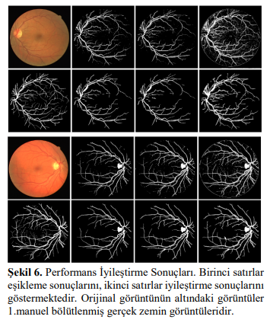
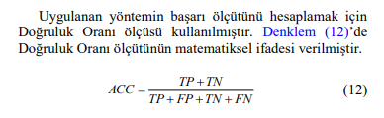
Bulgular ve tartışma
4.1 Bölütleme sonuçları Üç farklı eşikleme algoritması iyileştirilmiş fundus görüntüleri üzerinde uygulanarak damar piksellerinin bölütlenmesi sağlanmıştır. İyileştirilmiş görüntüler eşikleme 14 işlemine tabi tutulduktan sonra çıktı görüntüleri üzerinde performans iyileştirilmesi yapılmıştır. Performans iyileştirme yönteminde damara ait olmayan damar benzeri görüntüler morfolojik işlemler kullanılarak yok edilmiştir. Bu aşama bağlı bileşen analizi kullanılarak önce küçük nesneler silinmiş daha sonrada damardan kopuk küçük boşluklar doldurulmuştur. Şekil 6’da eşikleme algoritmalarının performans iyileştirme sonuçları görsel olarak sunulmuştur. Şekil 6’da ilk sütunda orijinal görüntüler, ikinci sütunda Bulanık Mantık Tabanlı Eşikleme yöntem sonuçları, üçüncü sütunda Maksimum Entropi Tabanlı Eşikleme yöntem sonuçları, son sütunda Çoklu Eşikleme yöntem sonuçları gösterilmiştir.

Slide 10
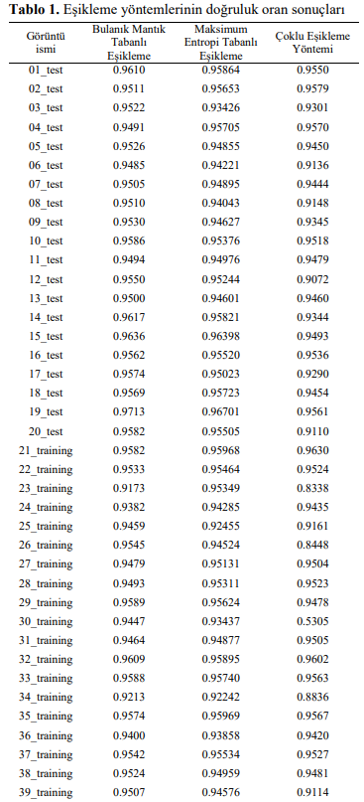
Tablo 1’de uygulanan yöntem de kullanılan üç eşikleme yönteminden elde edilen sonuçlar gösterilmiştir. Uygulanan yöntem, DRIVE veri seti üzerinde hem test hem eğitim veri kümesi üzerinde denenmiş olup toplamda 40 görüntü üzerinde çalıştırılmıştır.

Slide 11
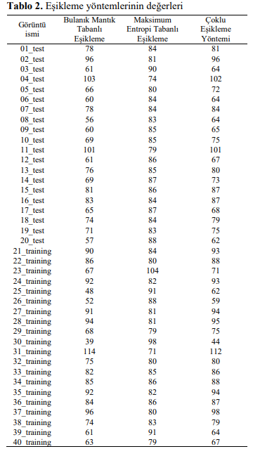
Sonuçlar
Bu makalede, paylaşıma açık olarak sunulan DRIVE veri seti üzerinde morfolojik işlemlere dayalı bir damar iyileştirme yöntemi kullanılmıştır. Damar iyileştirme aşamasından sonra Çoklu Eşikleme, Bulanık Mantık Tabanlı Eşikleme ve Maksimum Eşikleme yöntemleri kullanılarak damar bölütlemesi yapılmıştır. Bu yöntem temelde morfolojik işlemlere dayanmış olsa da asıl amaç eşikleme algoritmalarının yöntem üzerindeki performanslarının karşılaştırılmasıdır. Eşikleme yöntemleri, doğası ne olursa olsun tüm veriler üzerinde kullanılabilir. Ancak, farklı eşikleme yöntemlerinin aynı iyileştirilmiş görüntü üzerinde farklı sonuçlar verdiği gözlemlenmiştir. Bu makalede, Bulanık Mantık Tabanlı Eşikleme yönteminin ortalama doğruluk oranı 0.952 olarak hesaplanmış ve diğer iki eşikleme yönteminden daha yüksek bir değere sahip olmuştur. Bu makalede elde edilen deneysel sonuçlar tatmin edici bir seviyededir. Önerilen yöntem geliştirilmeye açıktır. Halka açık bir veri seti kullanıldığı için karşılaştırması ve doğruluğu test edilebilir durumdadır. İleriki çalışmalarımızda, bu makalede elde ettiğimiz eşikleme yöntemleri tecrübelerimizi kullanarak popüler algoritmalar ile görüntü eşikleme üzerinde çalışmayı hedeflemekteyiz.

Slide 12
Görüntü işleme teknikleri ve kümeleme yöntemleri kullanılarak fındık meyvesinin tespit ve sınıflandırılması
Yapılan çalışmada, ortamda bulunan nesnelerin gerçek zamanlı olarak tespit edilmesi, sınıflandırılması ve elde edilen sonuçlar sunulmaktadır. Önerilen yönteme ait deneysel çalışmaların gerçekleştirilmesinde fındık meyvesi kullanılmaktadır. Çalışma ortamında bulunan fındıklara ait görüntü, kamera ile alındıktan sonra görüntü işleme teknikleri kullanılarak işlenmektedir. Fındıkların görüntü düzlemi üzerinde kapladıkları boyut ve alan verileri hesaplanmaktadır. Elde edilen veriler değerlendirilerek, fındıklar gerçek zamanlı olarak küçük (K1), orta (K2) ve büyük (K3) olmak üzere üç sınıfa ayrılmaktadır. Bu işlem ortalama tabanlı sınıflandırma ve K-means kümeleme yöntemleri kullanılarak gerçekleştirilmektedir. Küme merkezlerinin belirlenmesi ve sınıflandırma işlemi fındık meyvesi verilerinden elde edilen bilgi veritabanı kullanılarak sağlanmaktadır. Çalışma ortamında bulunan fındık meyveleri, görüntü işleme teknikleri kullanılarak %100 başarımla tespit edilmektedir. Fındık meyvelerinin, ortalama tabanlı ve K-means kümeleme yöntemleri kullanılarak sınıflandırılması karşılaştırılmaktadır. Karşılaştırma sonucunda, gerçeklenen iki yöntemin %90 ile %100 oranında benzerlik gösterdiği bulunmaktadır

Slide 13
Giriş
Görüntü işleme ve bilgisayarlı görme uygulamaları son yıllarda ciddi bir artış göstermektedir. Özellikle araç içi otomasyon, güvenlik sistemleri, gezgin robot uygulamaları, askeri alanlarda dost ve düşman kuvvetlerinin gözetlenmesi, tarım uygulamaları, biyomedikal ve tıp alanlarında, coğrafi bilgi sistemlerinde, tasarım ve imalat uygulamalarında yaygın olarak kullanılmaktadır [1]. Görüntü işleme teknikleri kullanılarak yapılan çalışmalarda, ilk olarak kameradan görüntüler alınmaktadır. Alınan görüntüler üzerinde, görüntü ön işleme adımları uygulanmakta ve ilgilenilen nesnelere ait özellik çıkartımı gerçekleştirilmektedir. Ortamda bulunan nesnelerin doğru bir şekilde tespit edilmesi, özellik çıkarımı aşaması için çok önemlidir. Nesnelerin tespit edilmesi veya tanınması amacıyla yapılan çalışmalarda farklı yöntemler önerilmektedir. Nesnelere ait basit özellikler kullanılarak hızlı ve etkili nesne tanımaya yönelik çalışmalar [2], karmaşık arka plan çıkarımı ile tanıma [3], şekil tanıma, renk tanıma, kenar ve köşe tanıma, istatistiksel örüntü tanıma, şablon eşleme gibi çeşitli yöntemler kullanılmaktadır [4].

Slide 14
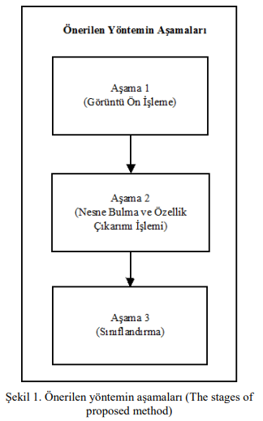
ÖNERİLEN YÖNTEM (PROPOSED METHOD)
Ortamda bulunan aynı nesnelerin tespit edilerek, sınıflandırılmasına yönelik yapılan çalışmada üç aşamalı bir yöntem önerilmektedir. Önerilen yönteme ait aşamalar Şekil 1’de sunulmaktadır

Slide 15
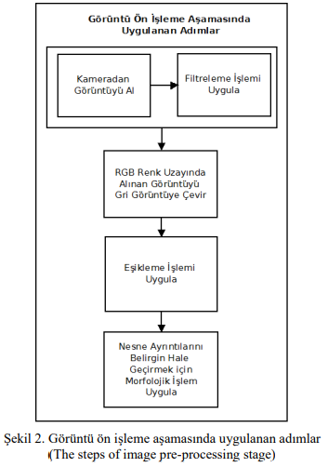
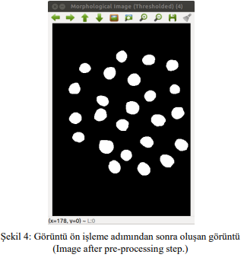
Görüntü ön işleme aşamasında, kameradan alınan görüntü üzerinde sırasıyla filtreleme, resmin grileştirilmesi ve ikili resme çevrilmesi işlemleri uygulanmaktadır. Bu işlemlerin gerçekleştirilmesinden sonra görüntü üzerinde yer alan ve ilgilenilen nesneler daha belirgin ve kolay işlenebilir hale getirilmektedir. Şekil 2’de görüntü ön işleme aşamasında uygulanan adımlar sunulmaktadır. Şekil 4’te ise, filtreleme, grileştirme, eşikleme ve morfolojik işlemlerin kameradan alınan ham görüntüye uygulanması sonucunda oluşan görüntü sunulmaktadır. Elde edilen görüntü ile ortam da bulunan nesnelere ait kenarların belirlenmekte ve özellik çıkarımı için hazır duruma getirilmektedir.

Slide 16
DENEYSEL ÇALIŞMA
Önerilen yöntem ile ortamda bulunan fındıkların tespit edilerek kümelenmesine yönelik deneysel çalışma yapılmaktadır. Çalışmada 1.3 Megapiksel CMOS, 640 x 480 çözünürlükteki Logitech C110 USB kamera kullanılarak görüntüler alınmaktadır. Alınan görüntüler, Ubuntu 12.04 işletim sistemine sahip bir bilgisayar üzerinde işlenmektedir. Görüntülerin işlenmesi ve sınıflandırılması aşamalarında OpenCV Kütüphanesi ve Weka yazılımları kullanılmaktadır. Şekil 6’da deneysel çalışmadan alınan örnek bir görüntü sunulmaktadır. Şekil 6 (a)’da kameradan alınan görüntüye ait ilgilenilen kısım sunulmaktadır. Kameradan alınan ham görüntüde, çalışma alanı dışında kalan dörtgenin bulunduğu alan kesilmiştir. Bu işlemden sonra görüntü ön işleme aşamasına geçilmektedir. Görüntü ön işleme aşamasında, resim üzerinde filtreleme, grileştirme, eşikleşme ve morfolojik işlem uygulanmaktadır. Bu işlem basamakları sonucunda elde edilen görüntü Şekil 6 (b)’de sunulmaktadır. Bu görüntü nesne bulma ve özellik belirleme aşamasına girdi olarak verilmektedir. Ortamda bulunan ve ilgilenilen nesnelerin dış hatları belirlenmektedir. Çalışmada kullanılacak alan, çap, yarıçap ve merkez noktasına ait koordinatlar elde edilmektedir. Şekil 6 (c)’de ortamda bulunan nesnelerin dış hatları ve indis numaraları sunulmaktadır

Slide 17
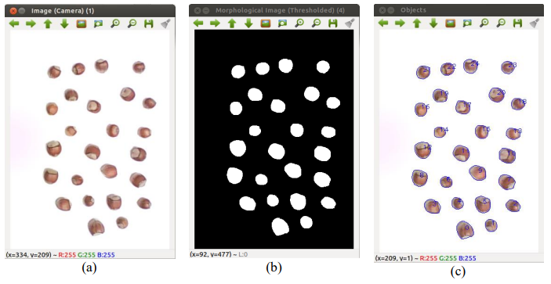

Slide 18
SONUÇLAR (CONCLUSIONS)
Makalede, görüntü işleme teknikleri kullanılarak ortamda bulunan nesnelerin tespit ve sınıflandırılmasına yönelik çalışma sunulmaktadır. Çalışma ortamında bulunan nesnelerin tespit ve sınıflandırılması amacıyla üç aşamalı bir yöntem önerilmektedir. Önerilen yöntemin ilk aşaması olan görüntü ön işleme bölümünde kameradan alınan görüntü üzerinde filtreleme, grileştirme, ikili resme çevirme ve morfolojik işlemler uygulanmaktadır. Nesne tespiti ve özellik çıkarımı aşamasında ise, ortamda yer alan nesnelerin bulunması ve alan, boyut ve konum gibi özellik bilgileri elde edilmektedir. Sınıflandırma aşamasında, bilgi veritabanında bulunan veriler, ortalama tabanlı ve K-means algoritmaları kullanılarak sınıflandırılmaktadır.

Slide 19
Makalenin, deneysel çalışma bölümünde örnekleme işlemi için fındık meyvesi kullanılmaktadır. Çalışma ortamında bulunan fındık meyveleri gerçek zamanlı olarak %100 başarımla tespit edilmektedir. Ortalama tabanlı ve K-means kümeleme yöntemleri kullanılarak fındık meyvelerinin küçük, orta ve büyük olarak sınıflandırılması gerçekleştirilmektedir. Yapılan deneysel çalışmalarda, gerçeklenen iki algoritma ile sınıflandırmanın %90 ile %100 oranlarında benzerlik gösterdiği tespit edilmektedir. Önerilen yöntem, açık kaynak kodlu yazılımlarla gerçekleştirildiğinden lisans maliyeti bulunmamaktadır. Ayrıca, tek kart bilgisayar sistemleri üzerinde gerçeklenebilir olarak hazırlanmıştır. Sonuç olarak, gömülü sistem uygulamaları için uygun olup, yüksek performans ve düşük maliyetli olarak gerçekleştirilmiştir. Önerilen yöntemin deneysel çalışmasında farklı nesneler kullanılarak tespit ve sınıflandırma işlemleri de gerçekleştirilebilmektedir.

Slide 20
Emirhan Erdal Bilgisayar Mühendisliği 2.öğretim 02205076041

